Slide 1
Los MACsextos
134 Publicaciones
458
seguidores
15 Seguidos
Las clases más molonas del cole.
¡Granada, allá vamos!
Carnavales
¡ Y ahora a la playa!
Graduaciones

Slide 2
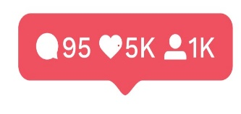
Los MACsextos
________________________________________________________
________________________________________________________
________________________________________________________
________________________________________________________
________________________________________________________
________________________________________________________
________________________________________________________
________________________________________________________

